Slide 1
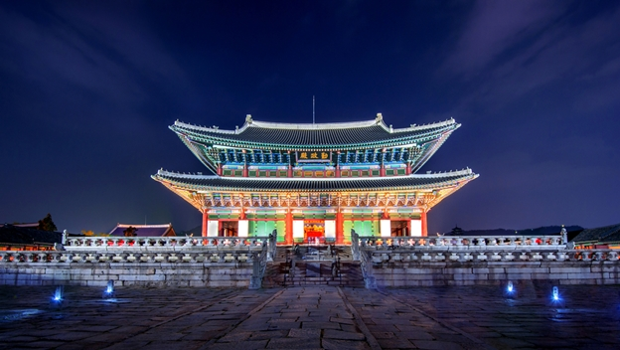
문화재
가장 한국적인 것
가장 세계적인 것
아이스크림

Slide 2
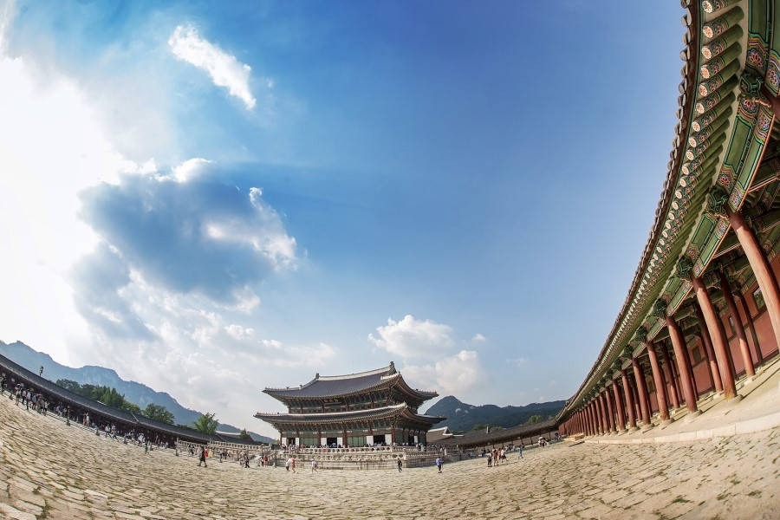
목차
프로젝트 소개
개발 환경
프로젝트 산출물
스토리보드
후기
시연

Slide 3

목차_ 1
프로젝트 소개

Slide 4

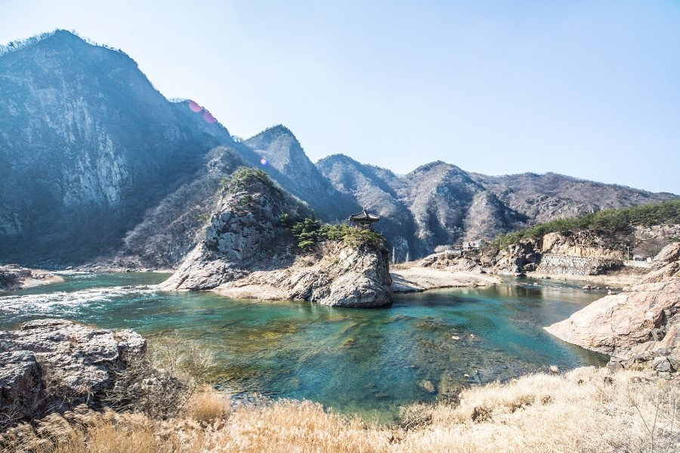
프로젝트 소개
문화재탐방사이트
”
“
文化財
(글월 : 문 / 될 : 화 / 재물 : 재)
우리나라의 모든 문화재 정보를 제공하고
홍보하기 위한 목적으로 프로젝트를 진행하게 되었습니다.
문화재 소개와 관심있는 문화재를 등록하여
관심있는 사람들끼리 소통할 수 있는 밴드 기능을 구현하였습니다.

Slide 5
목차_ 2
개발 환경

Slide 6



O.S
Window 10
Oracle 11g Standard Express Edition
DataBase
HTML5,CSS,JS / jQuery jQueryUI / BootStrap /
JAVA(JDK 1.8 SE) / JSP & Servlet 3.1 / MyBatis / Spring Framework 4.3.4 Release / Tiles / WebSocket
Programming Language
STS 3.8.4 Release / Oracle SQL Developer / eXERD
Tool
Apache Tomcat 8.0
WAS
카카오 Map API / Google SMTP / Google Login API / 카카오 Login API /
네이버 Login API / 문화재청 API / openWeather API / HighChart API /
Naver SmartEditor API / GitHub
기타

Slide 7
목차_ 3
프로젝트 산출물

Slide 8
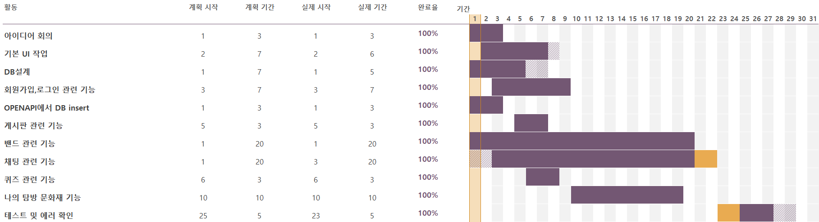
일정

Slide 9
단위업무 정의서
강민경
UI, 밴드 생성 및 삭제, 수정. 밴드 검색, 밴드 플랜 게시판. 댓글 신고
DB모델링, 웹 채팅, 관리자가 게시판별 신고 댓글보기
김시온
UML(유스케이스) 작성, 회원가입 작성, id 찾기, 비밀번호 찾기, 회원 정보 보기,정보 수정 및 회원 탈퇴
박병국
문화재청 API로 문화재리스트 출력, 실시간 채팅, 카카오API를 이용한 지도, 문화재 즐겨찾기
송지섭
이여란
UI, PPT, 질문게시판, 밴드 공지게시판, 사진게시판 (게시판 댓글달기, 답변형 글쓰기, 수정, 삭제)
로그인/로그아웃, 네이버 로그인 API, 카카오 로그인 API, 구글 로그인 API,
문화재청 API로 우리나라 문화재 정보 가져오기, 날씨 정보 가져오는 API, 관리자가 회원목록 보는 페이지,
문화재 관련 Quiz 초급
임채홍
문화재 관련 퀴즈 중급 ,고급 , 실시간 검색 순위, 밴드 신청 승인(관리자페이지) , 검색어 차트
장성환

Slide 10
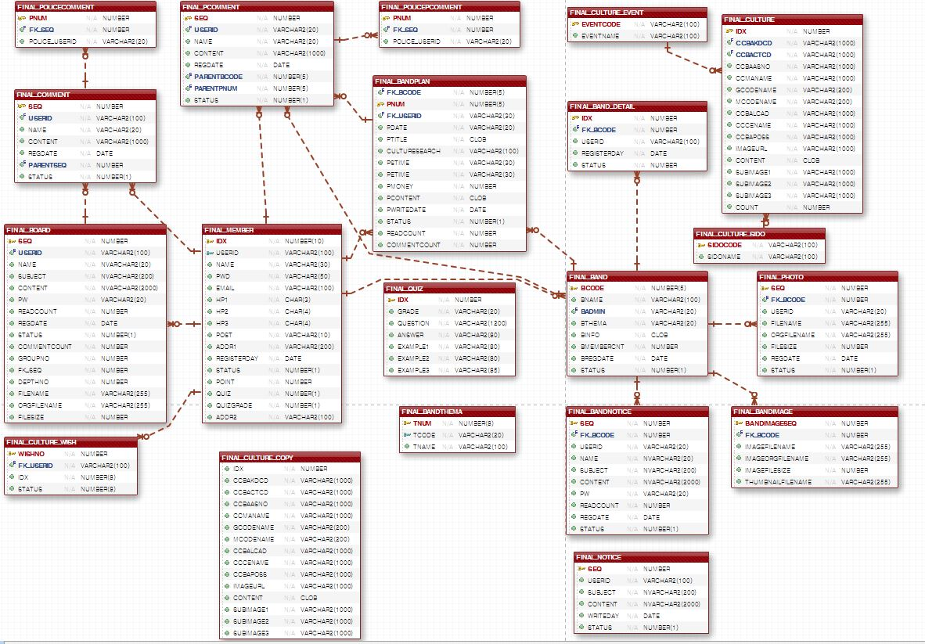
ERD

Slide 11
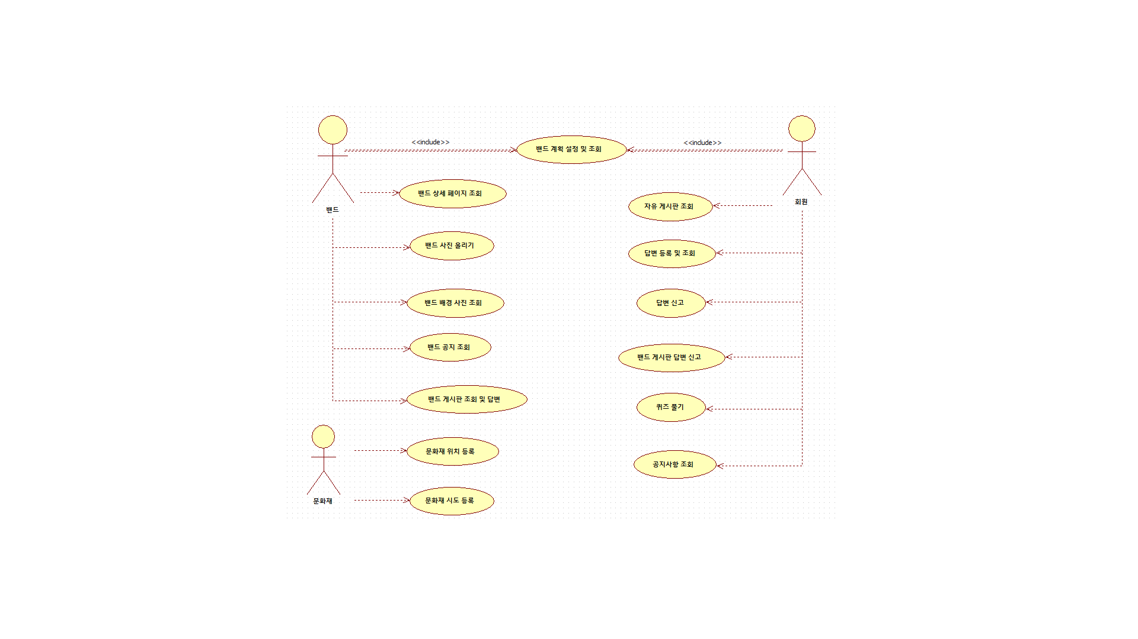
USE CASE

Slide 12
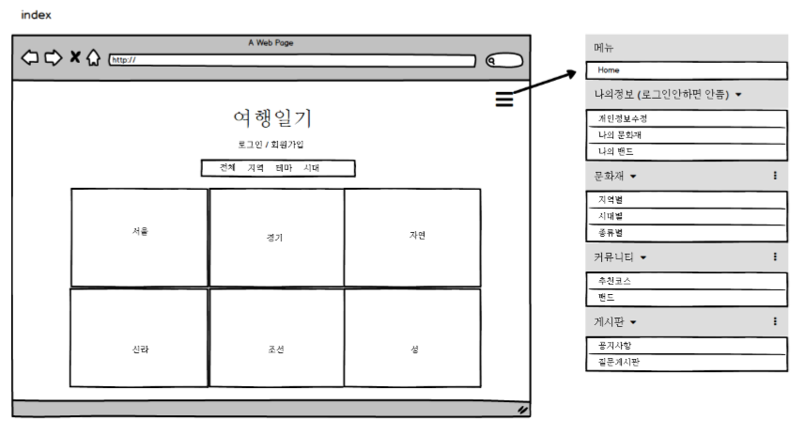
스토리보드 계획
- 메인페이지와 메뉴구성

Slide 13

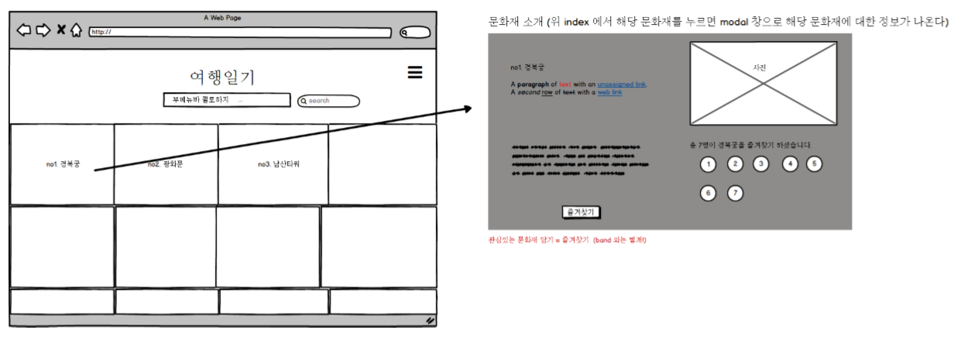
스토리보드 계획
- 문화재 보기와 소개

Slide 14
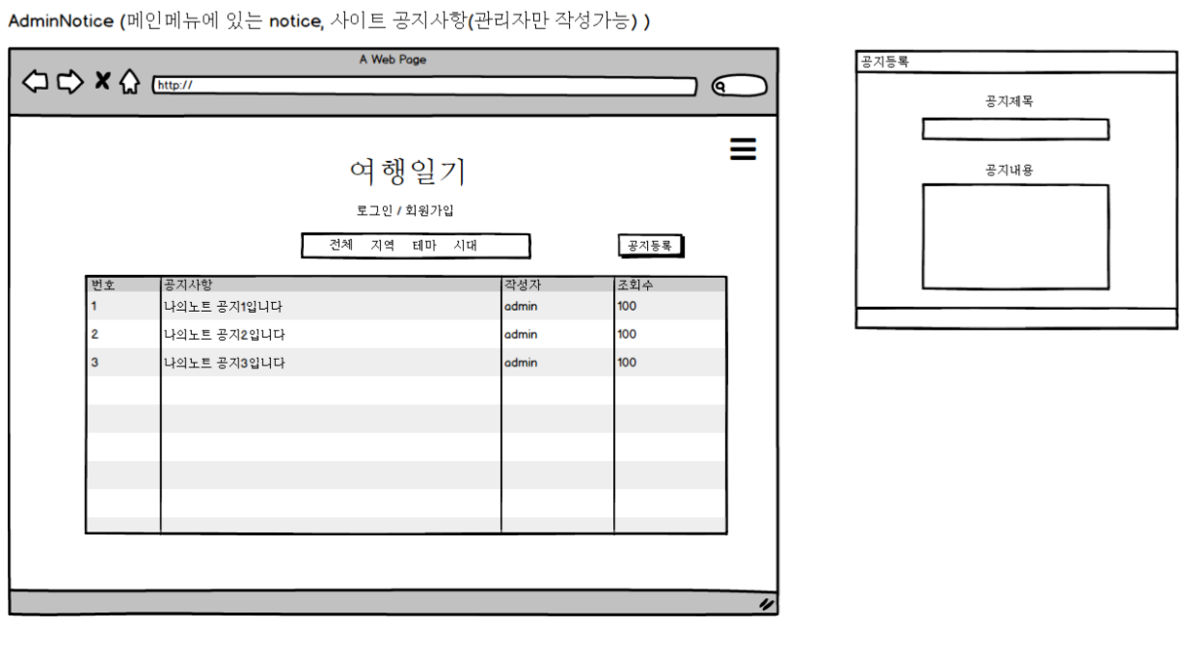
스토리보드 계획
- 관리자만 등록할 수 있는 공지사항

Slide 15
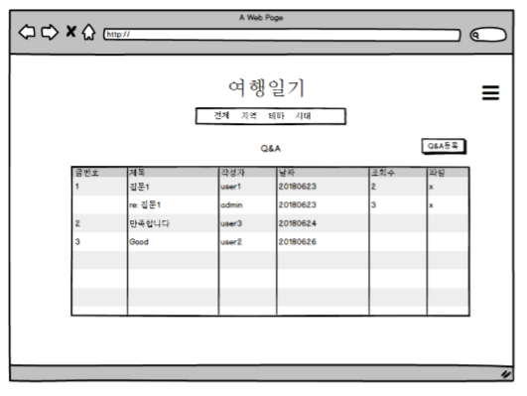
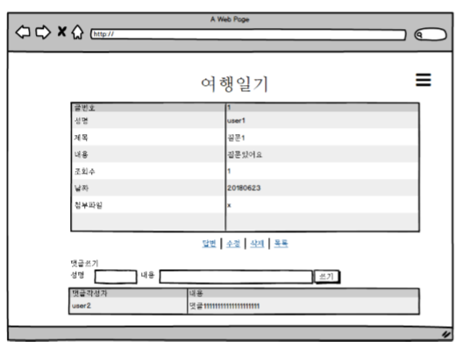
스토리보드 계획
- 자유게시판과 댓글기능

Slide 16
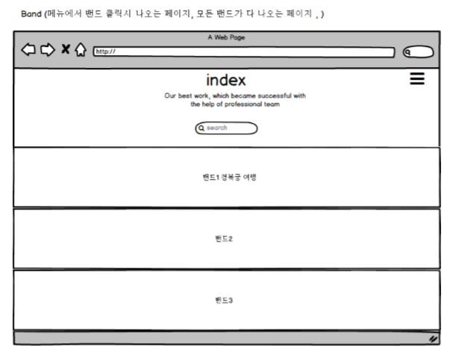
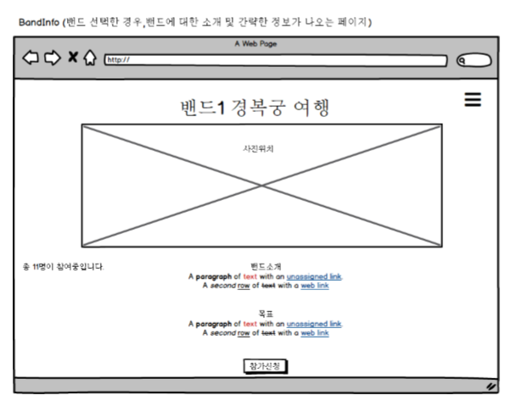
스토리보드 계획
- 밴드목록과 밴드 상세 보기

Slide 17
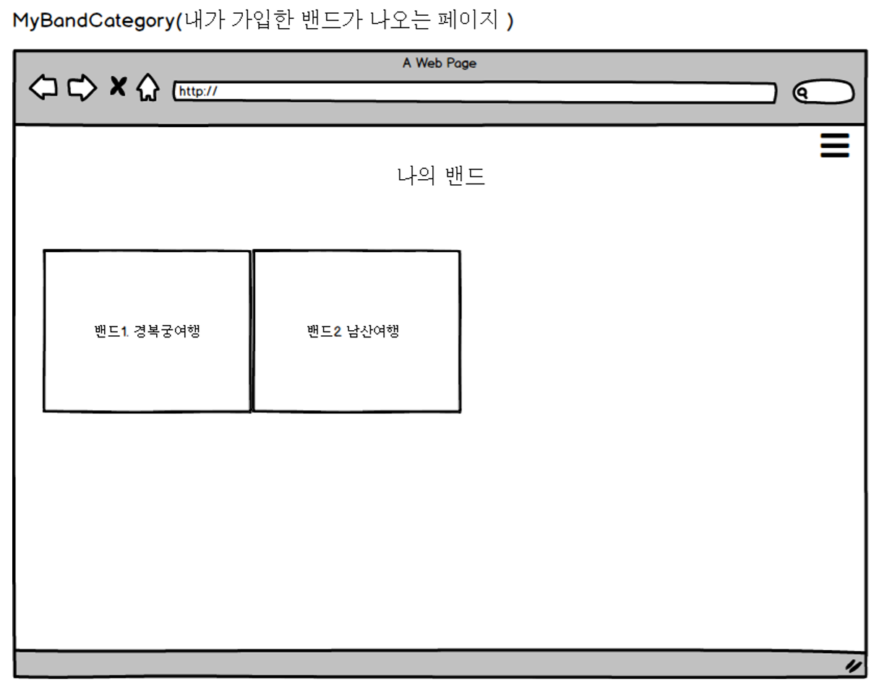
스토리보드 계획
- 나의 밴드 목록

Slide 18
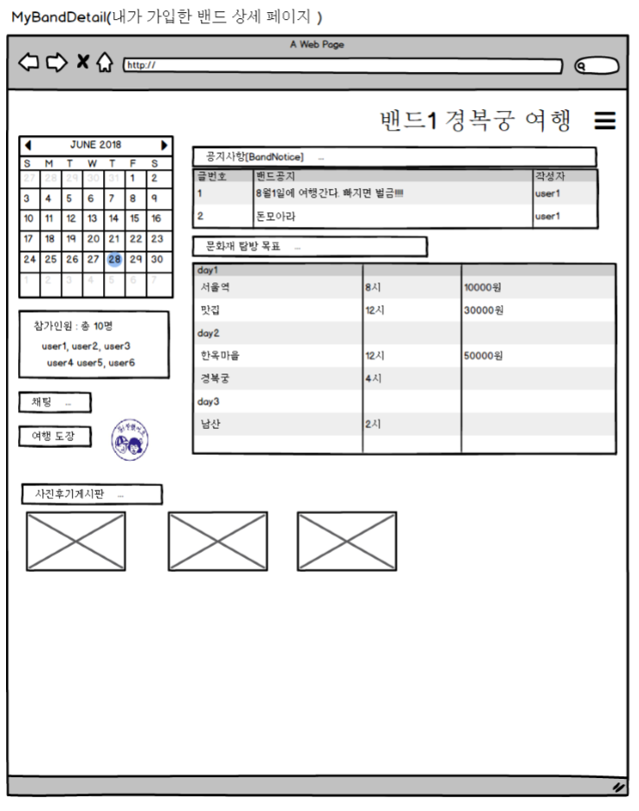
스토리보드 계획
- 나의 밴드 상세 보기 페이지

Slide 19
목차_ 4
스토리보드

Slide 20
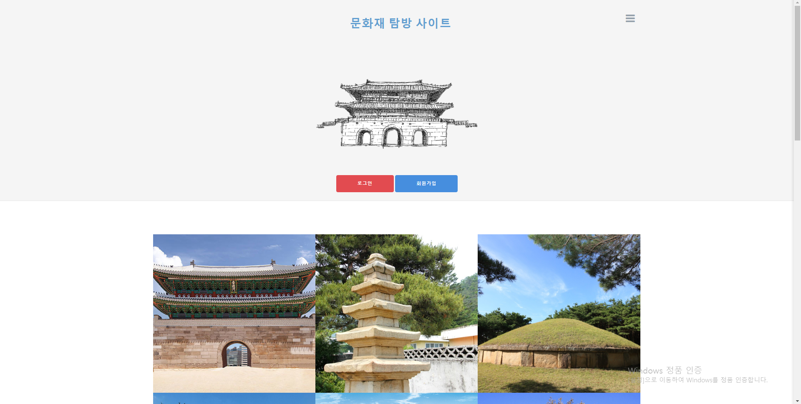
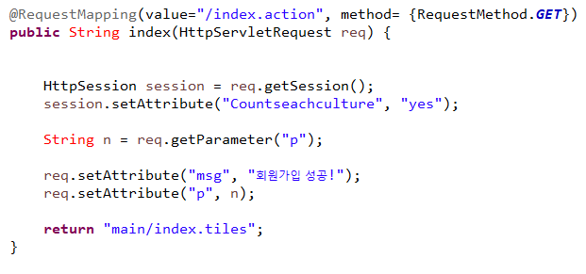
메인페이지
메인 페이지를 보여주는 JAVA단입니다.
기존회원의 경우 로그인 버튼을 이용하고,
비회원의 경우 회원가입 버튼을 이용하여
회원가입이 가능합니다.

Slide 21

회원관리 기능

Slide 22
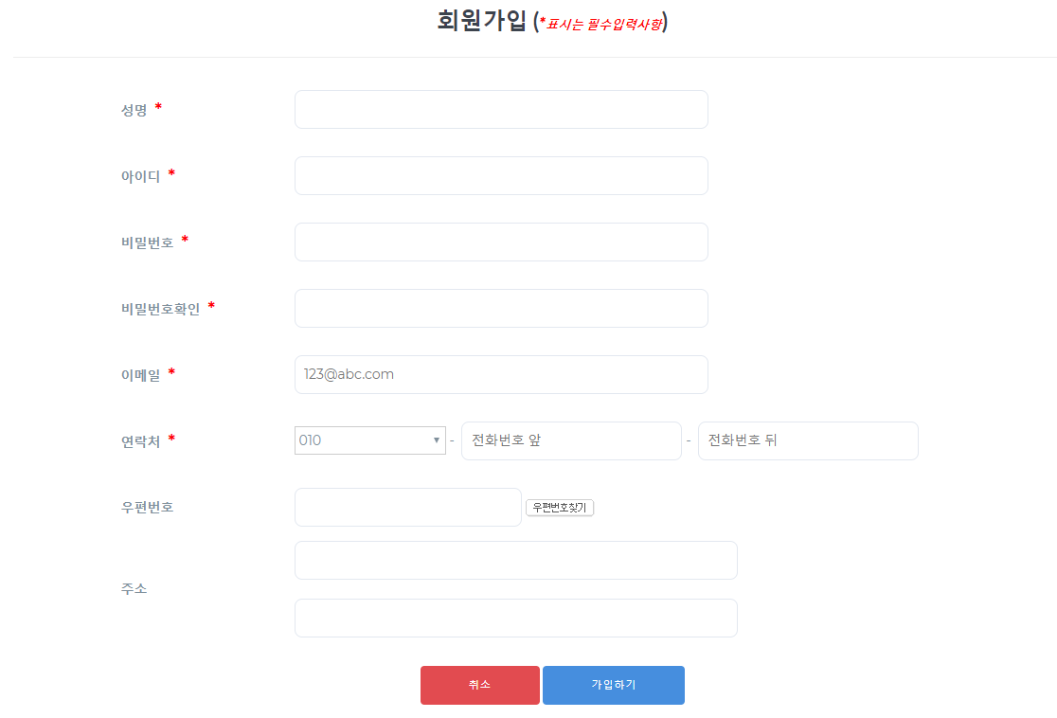
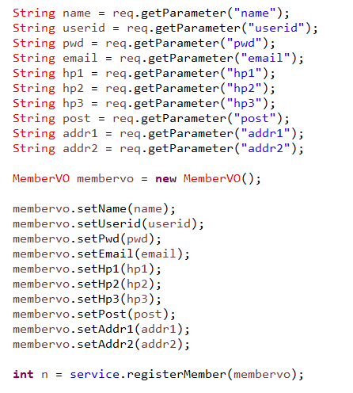
회원가입 페이지
ㅇㅇㅇㅇㄴㅇㄴㅇ
새로운 사용자는 회원가입을 할 수 있는 부분 입니다.
암호와 암호확인, 이메일은
정규화를 통해 작성하도록 하였습니다.
우편번호 찾기는 모달(Modal)을 통해
찾도록 하였으며, 우편번호는 다음 API를 가져와서 사용하도록 구현하였습니다.

Slide 23
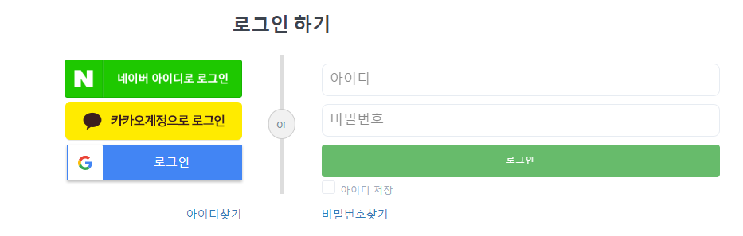
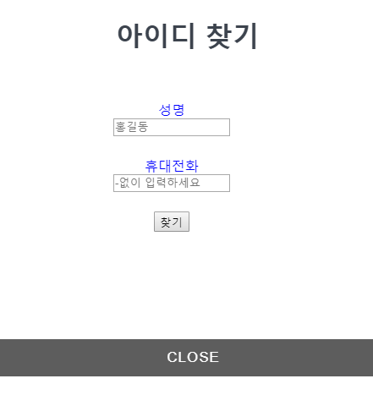
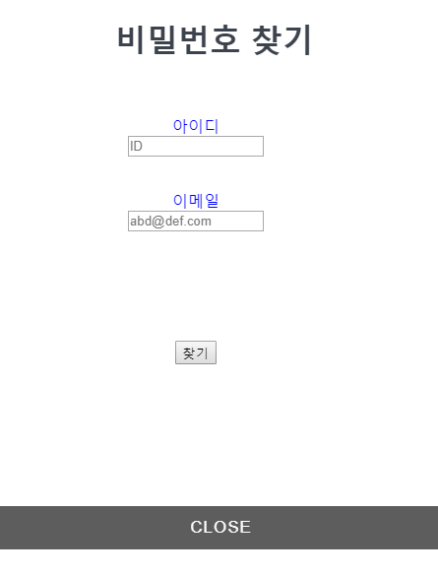
로그인 페이지
메인 페이지를 보여주는 JAVA단입니다.
기존회원의 경우 로그인 버튼을 이용하고,
비회원의 경우 회원가입 버튼을 이용하여
회원가입이 가능합니다.

Slide 24
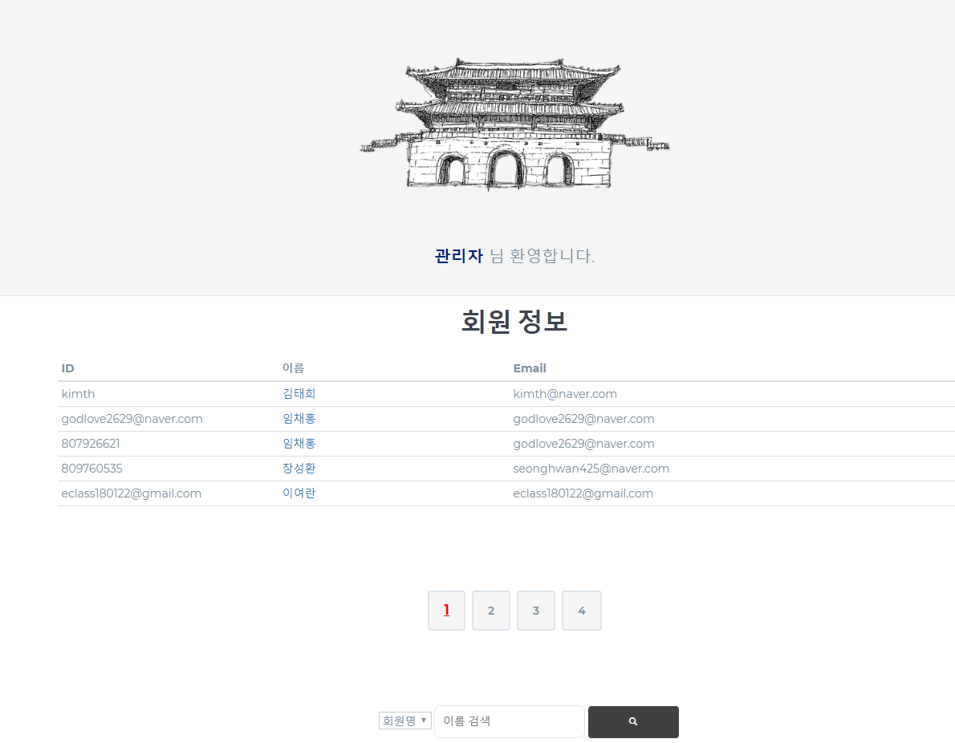
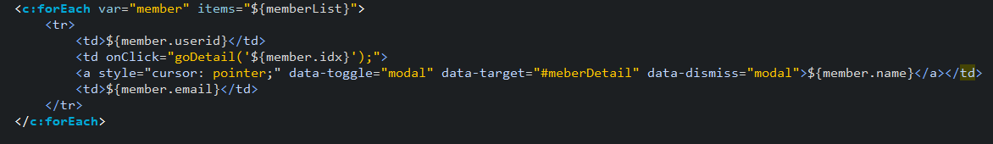
회원 정보 페이지
관리자가 회원정보를 보는 페이지 입니다.
검색 기능, 페이징 처리까지 완료했습니다.
이름을 클릭하면 상세정보를 모달로 출력합니다.

Slide 25

문화재 기능

Slide 26

메인페이지에서 문화재 분류
문화재청 OPEN API를 이용하여
문화재를 위에서부터 순서대로
국보, 보물, 사적, 사적 및 명승, 명승,
천연기념물, 국가무형문화재, 국가민속문화재, 시도유형문화재, 시도무형문화재, 시도기념물, 시도민속문화재, 문화재자료, 등록문화재, 이북5도 무형문화재
이렇게 15개의 분류로 구분지었습니다.

Slide 27
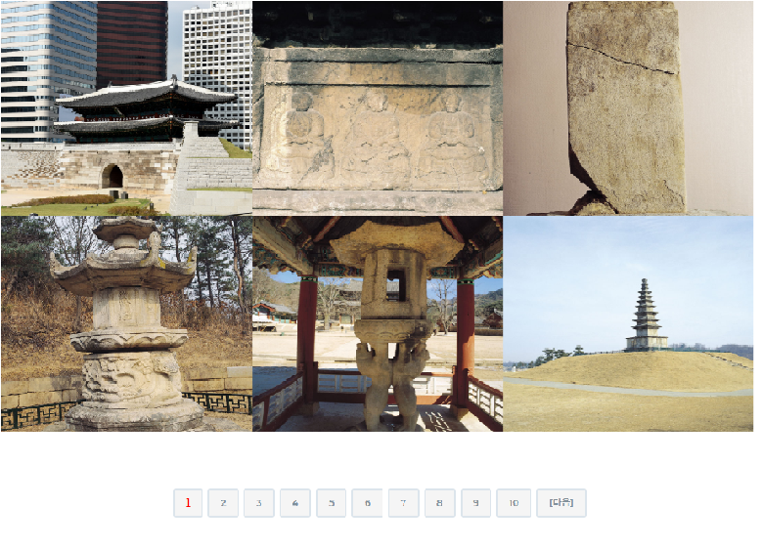
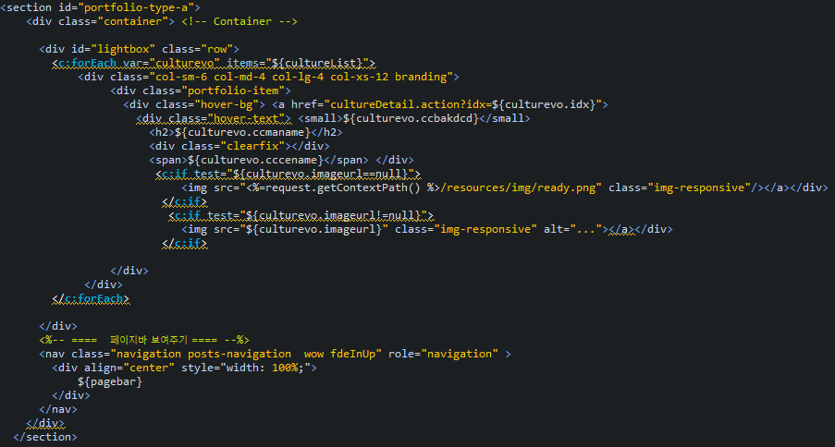
분류별 문화재 조회
문화재청 OPEN API, JSTL, javascript 로
문화재 리스트를 출력했고 페이징 처리를 하였습니다.

Slide 28
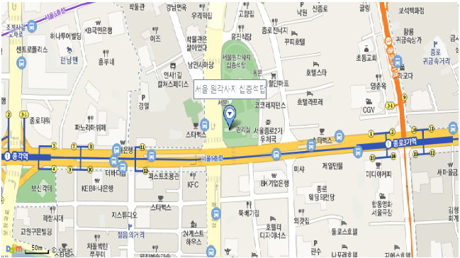
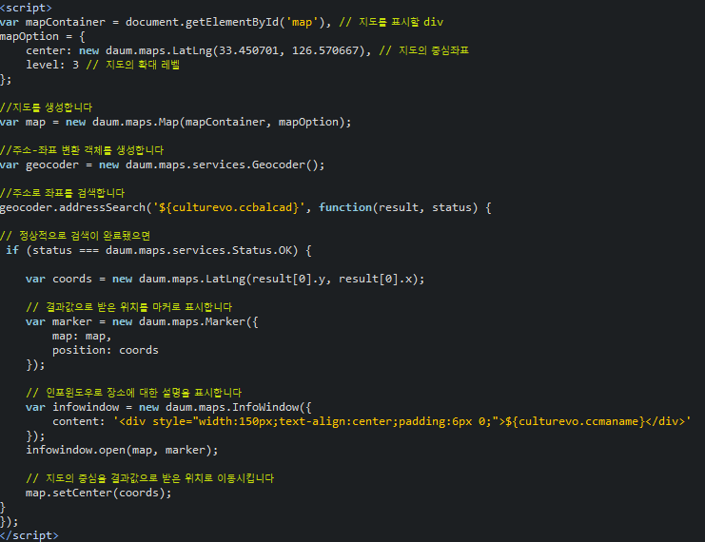
문화재 위치를 지도로 나타내기
다음지도 API, Javascript 를 이용하여
문화재의 위치를 보여주는 지도를 만들었습니다.

Slide 29
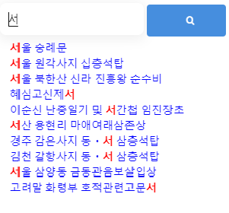
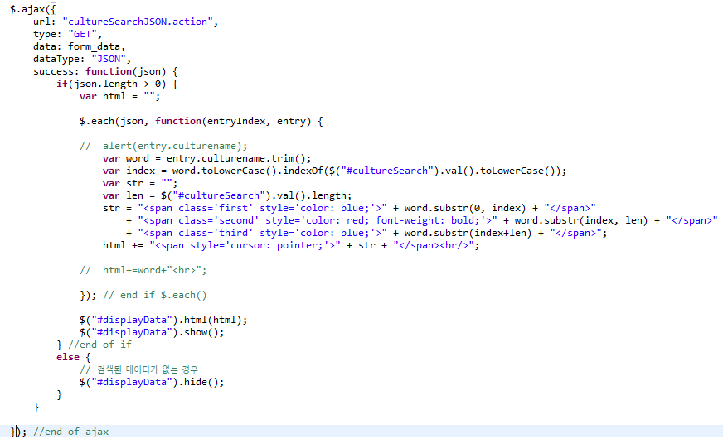
문화재 검색
Ajax를 이용하여 문화재 검색과 검색어 자동완성
기능을 구현하였습니다.

Slide 30
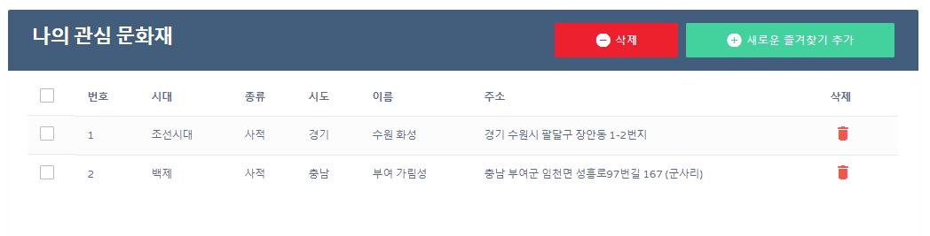
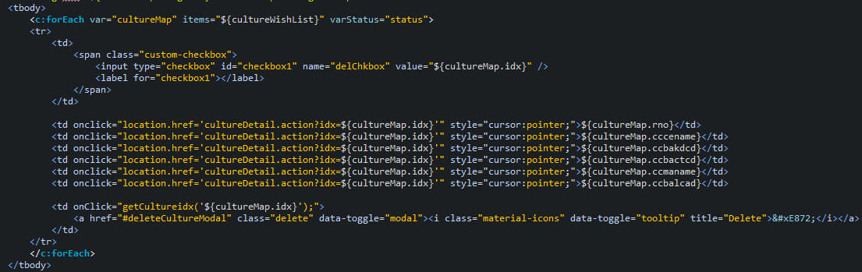
나의 관심 문화재 페이지
JDBC, JSTL, javascript 를 이용하여 즐겨찾기한 문화재 리스트를 만들었고, 전체삭제, 개별삭제, 즐겨찾기추가 기능을 만들었습니다.

Slide 31
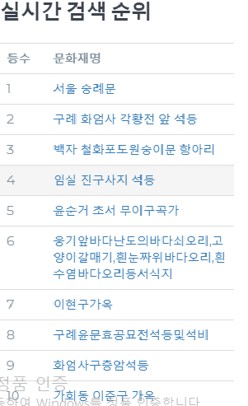
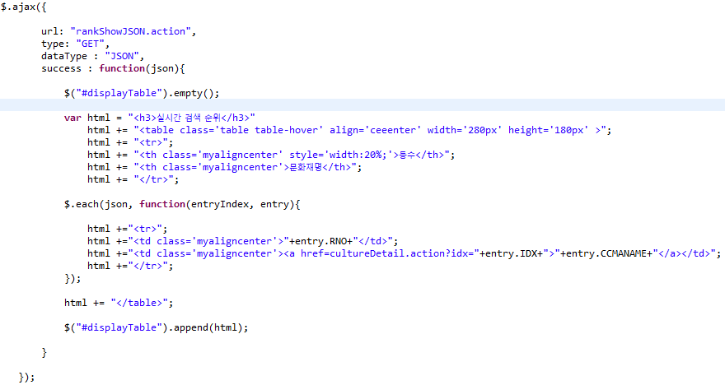
실시간 검색 순위
Ajax를 문화재 실시간 검색어 순위를 1등부터 10위 까지
보여주는 기능을 구현하였습니다.

Slide 32
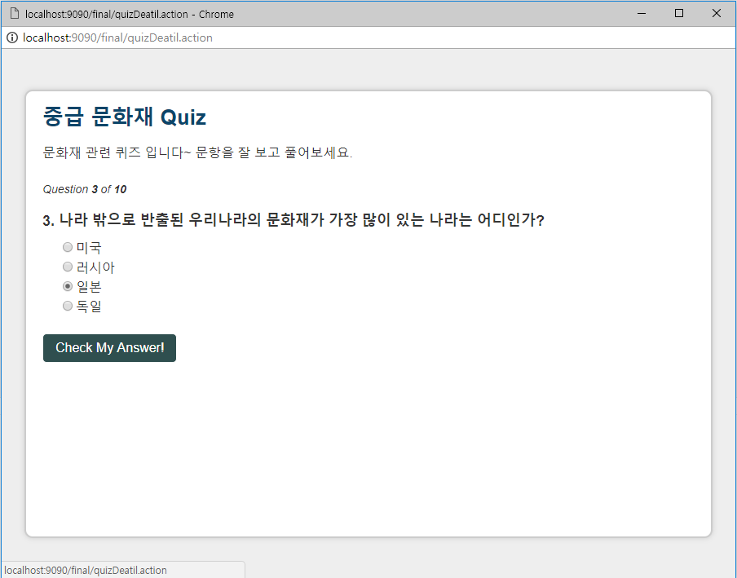
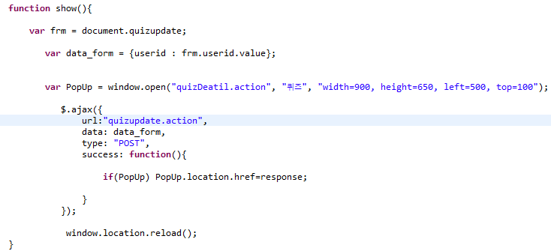
문화재 퀴즈 풀이
모달을 이용해 문화재 관련 객관식 퀴즈를
풀 수 있는 기능을 구현하였습니다.

Slide 33
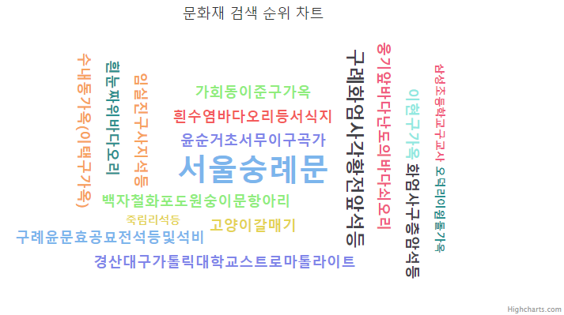
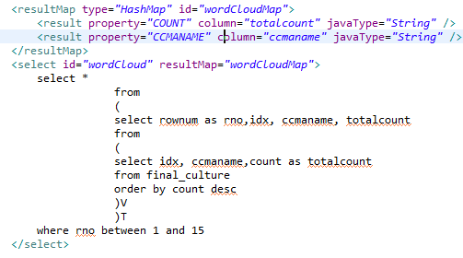
문화재 검색어 차트
Ajax와 HighChart를 이용해서 문화재 검색어를
WordCloud차트로 표현하였습니다.

Slide 34
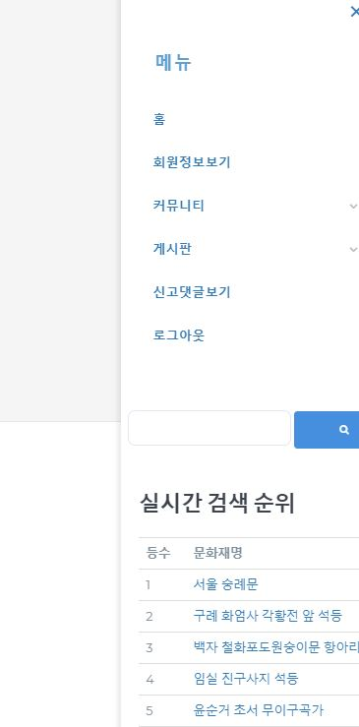
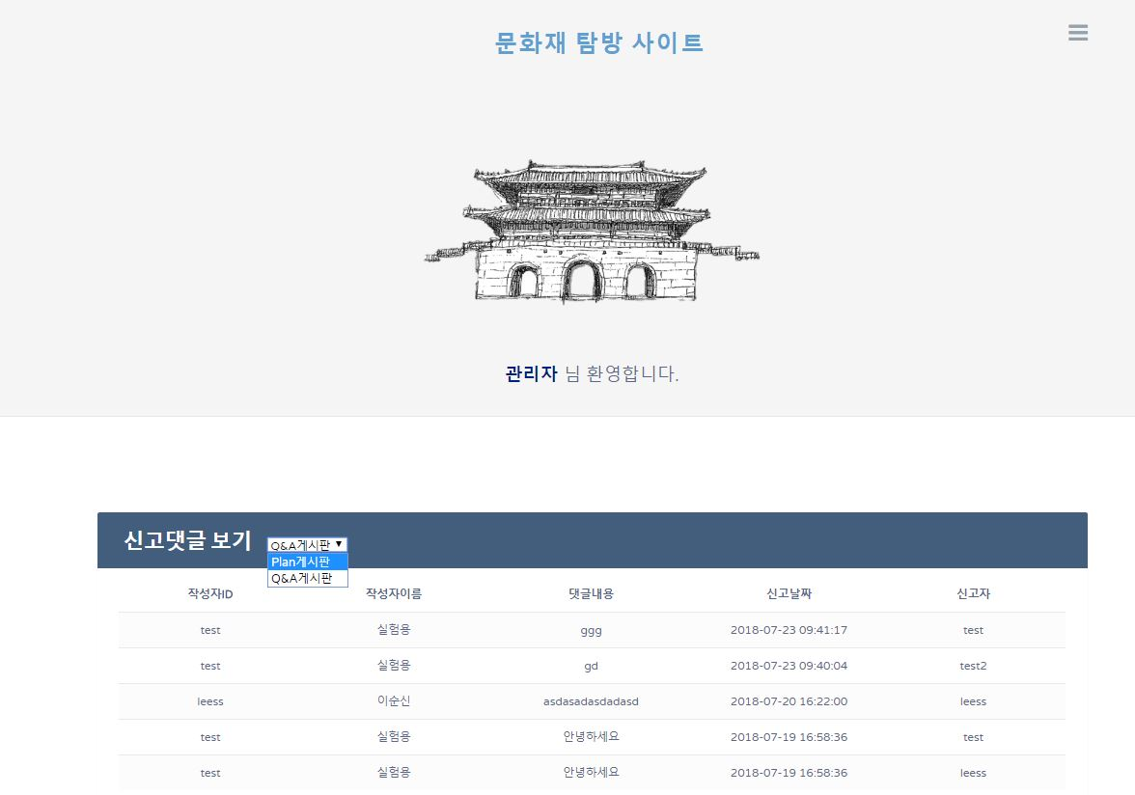
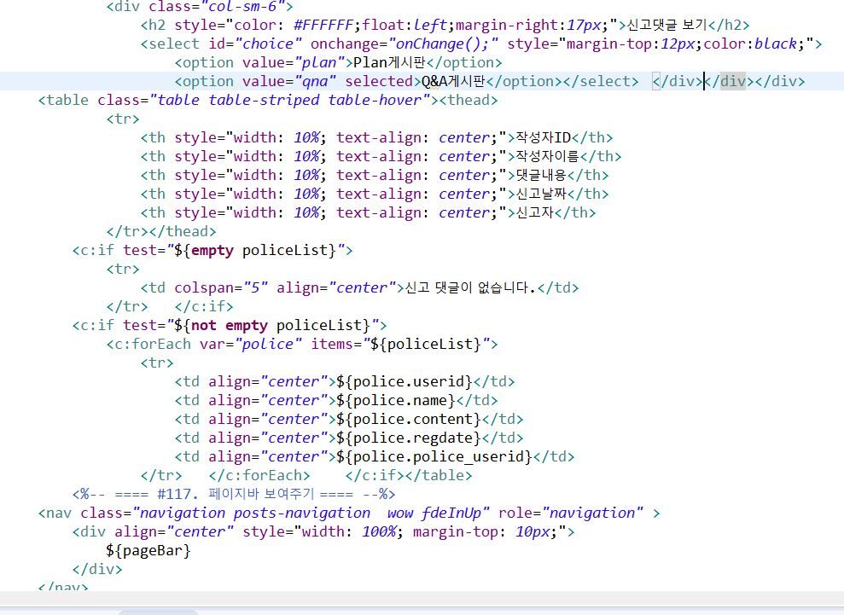
(관리자) 신고댓글 보기
JDBC 와 JSTL 를 이용하여
신고 댓글 게시판을 구현하였습니다.
관리자가 사용자들이 plan게시판과 자유게시판에서
신고했던 댓글들을 한번에 확인할 수 있는 게시판입니다.

Slide 35

밴드 기능

Slide 36

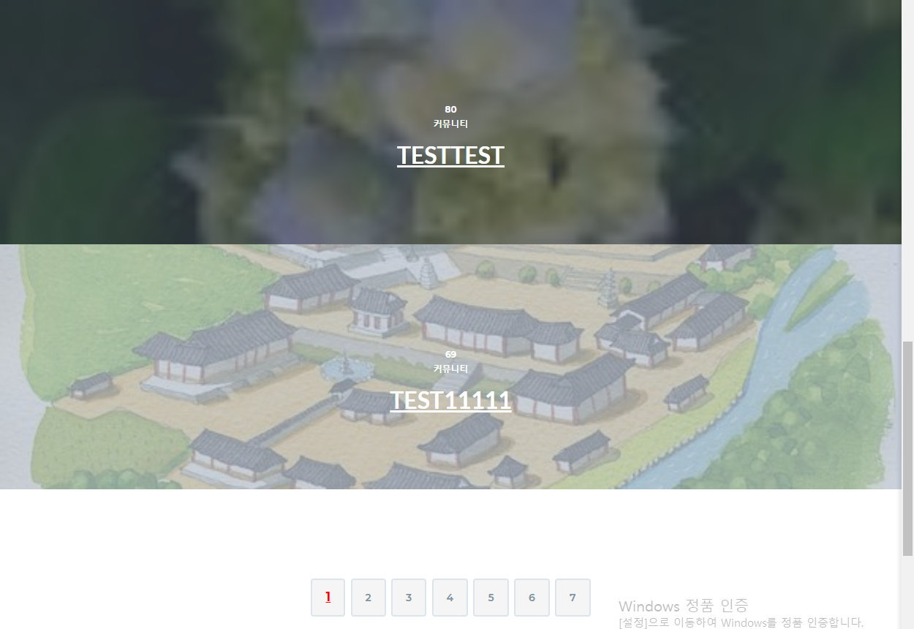
밴드 목록
회원들이 밴드 목록을 조회할 수 있는 부분입니다.
밴드 생성을 원하는 회원은
밴드생성 버튼을 통해 밴드를 생성할 수 있습니다.
회원의 밴드생성은 관리자가 승인을 해야만
밴드생성이 가능하며, 회원들 또한 밴드가입을 원하면
밴드 가입하기를 통해 밴드장의 승인을 해야
밴드가입이 가능합니다.
페이징 처리 함

Slide 37
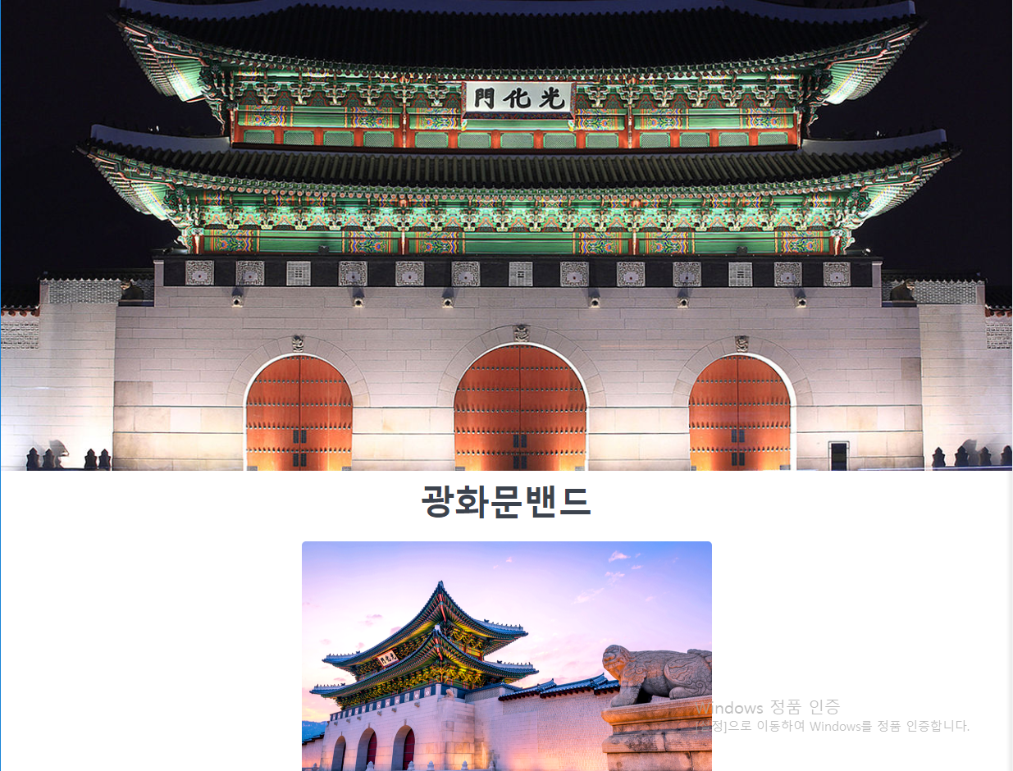
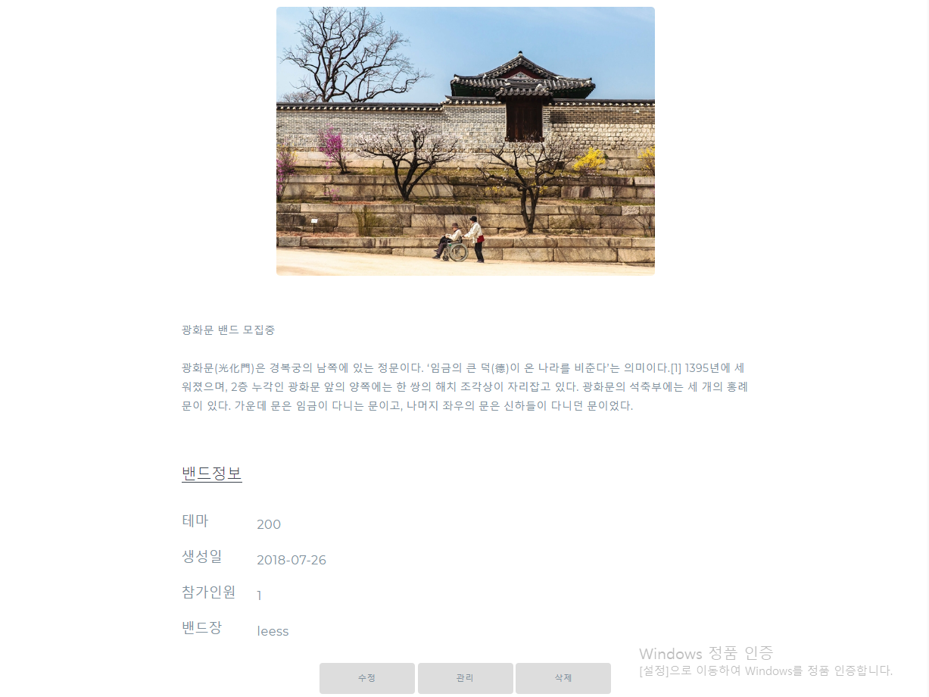

밴드 상세 정보 보기
밴드를 생성한 밴드장과 아닌 일반 유저에 따라
맨 밑의 메뉴바가 달라진다.
밴드장인 경우에는 수정, 관리, 삭제 메뉴가 나오게 되고,일반 회원인 경우에는 참가신청 메뉴가 나오게 된다.

Slide 38
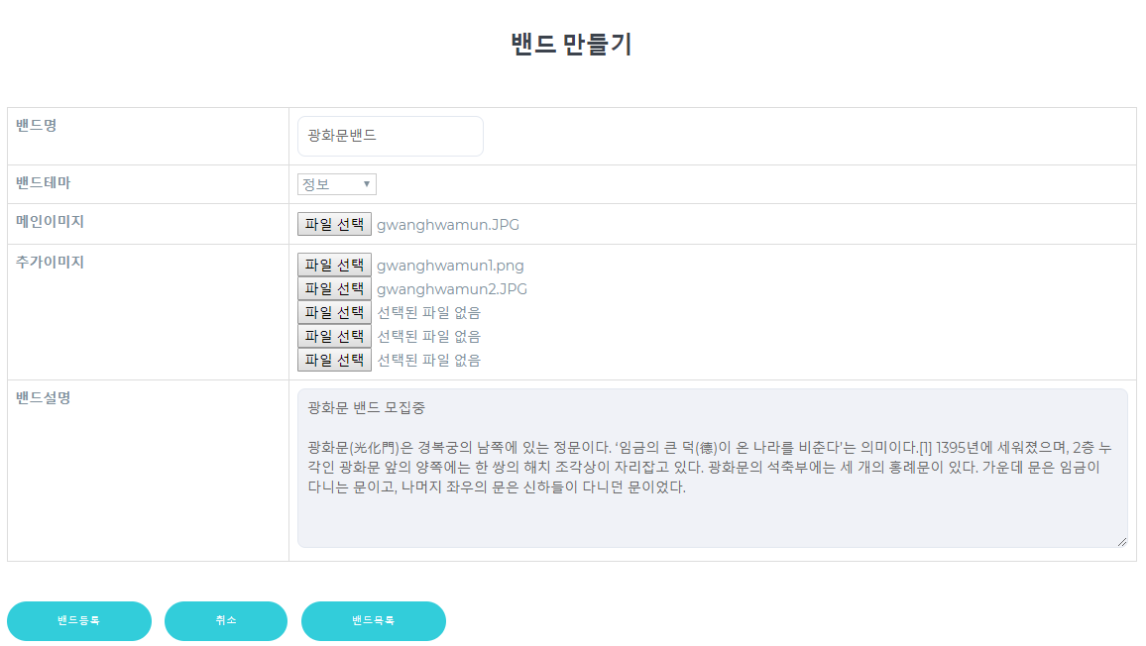
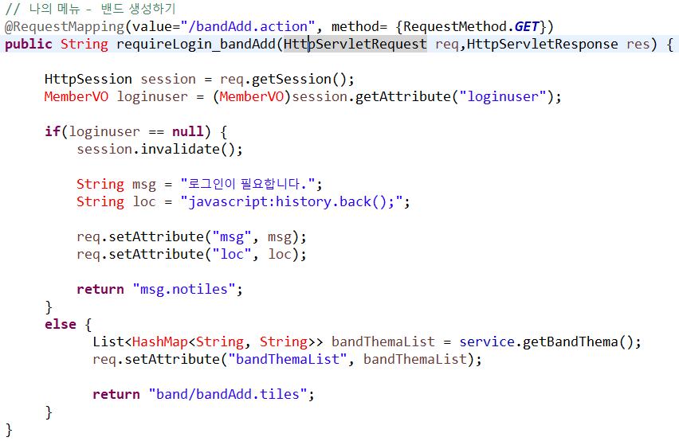
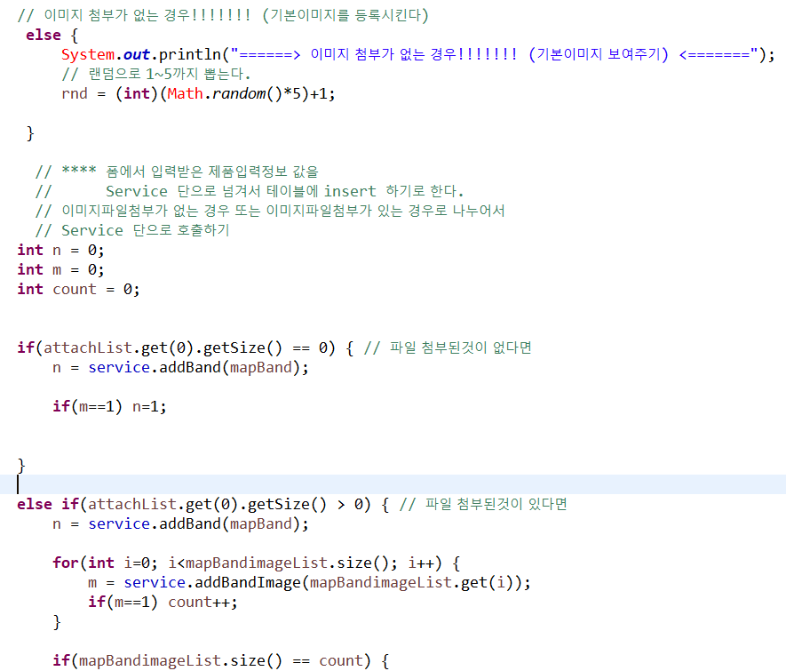
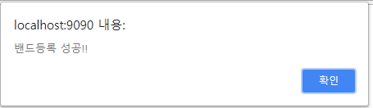
밴드 만들기
밴드의 테마는 관리자가 기존에 설정해 둔
4가지 테마 중에 선택해서 등록할 수 있다.
필수 입력사항을 입력하지 않고 밴드 등록을 누를 시에 blur 처리를 해서 버튼이 선택되지 않는다.
첨부파일 등록을 하지 않으면 밴드 리스트페이지에서 썸네일 화면에 default 이미지 5개 중 랜덤으로 보여준다.

Slide 39
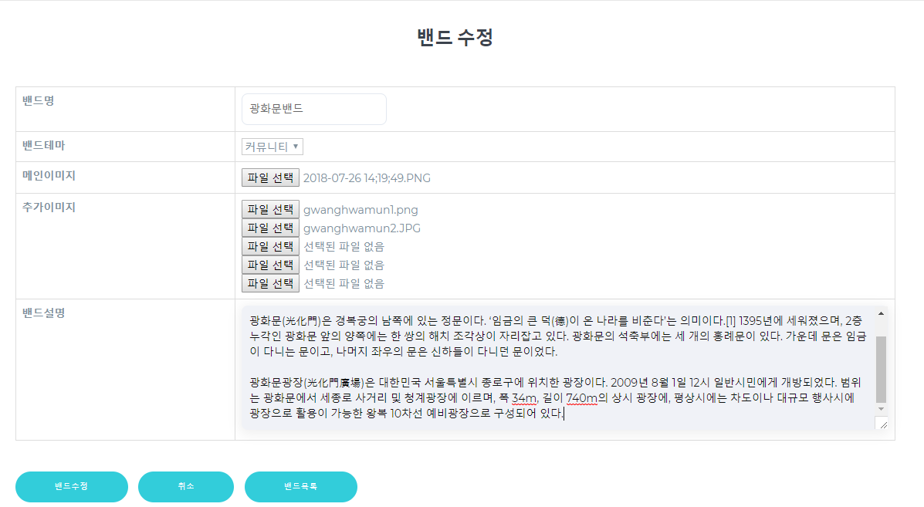

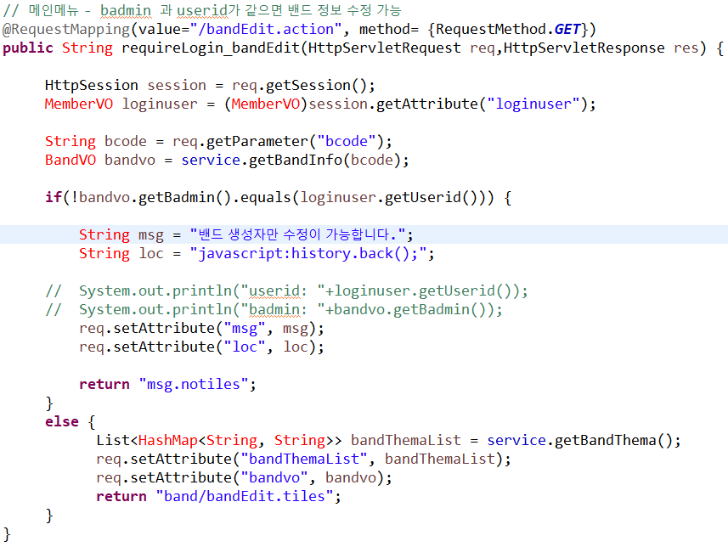


밴드 수정하기
수정버튼을 통해 수정하기
등록시켰던 데이터가 보여지고 수정하고 싶은
데이터를 변경해서 저장시킬 수 있다.
첨부파일을 변경했을 경우 기존에 있던 이미지는 데이터베이스에서 삭제하고, 수정한 이미지를
등록시킨다.

Slide 40


밴드 삭제하기
수정버튼을 통해 수정하기
밴드를 만든 밴드장만이 밴드 삭제를 할 수 있다.

Slide 41


(관리자) 밴드신청 목록 보기
관리자가 밴드 신청목록을 보고
밴드신청승인을 해주는 기능을 구현하였습니다.

Slide 42



밴드 공지사항
밴드 별 밴드원이 공지를 올릴 수 있는
게시판 부분입니다.

Slide 43


밴드 회원간 채팅
javascript websocket을 이용하여
실시간 다중 웹 채팅을 만들었습니다.
같은 밴드끼리만 대화할 수 있도록 구현했습니다.

Slide 44


밴드의 사진게시판
각각의 밴드 내의 사진 게시판입니다.
밴드원끼리 자신이 문화재 탐방을 하고 후기를 올리는 목적으로 사진을 올리는 게시판입니다.

Slide 45


밴드페이지에서 날씨보기
날씨 OPEN API를 이용해서
사용자의 위치에 따른
날씨 정보를 가져옵니다.

Slide 46

게시판 기능

Slide 47



홈페이지 전체 공지사항
일반회원인 경우, 전체 공지사항을 확인할 수 있습니다. 네이버 스마트 에디터를 사용해 글쓰기 기능을
구현하였습니다.
관리자인 경우, 공지사항 등록과 삭제가 가능하도록
구현하였습니다.
게시글 4개 단위로 페이징처리를
하였습니다.

Slide 48


자유게시판
빨간 숫자는
이 글의 댓글 수 입니다.
회원인 경우, 상단에 글쓰기 버튼을 통해
글쓰기가 가능합니다.
게시글 5개 단위로 페이징 처리를 하였고,
다른 회원이 글 1개를 볼 경우 조회수 증가를 하여 조회수도 볼 수 있습니다.
위 코드는 페이징처리하는 JAVA단입니다.
글제목, 글내용, 글쓴이를 원하는 단어를 검색할 수 있습니다.

Slide 49


자유게시판에서 글쓰기
네이버 스마트 에디터를 사용하여
글쓰기 기능을 구현하였습니다.
파일을 올릴 수 있게 파일첨부 기능을 추가하였습니다. 여기서 암호는 자신의 글의 수정과 삭제를 원할 경우
암호를 통해 가능합니다.

Slide 50


자유게시판에서 글보기와 댓글쓰기
글 1개를 선택하여 글의 상세내용을 볼 수 있습니다.
자신의 글인 경우는 암호를 통해 글의 수정과 삭제가
가능합니다.
댓글은 AJAX를 통해 댓글쓰기와 댓글보기를
구현하였습니다.

Slide 51
목차_ 5
후기

Slide 52







후기
강민경
;
실력이 많이 늘었다는 것을 느낀 프로젝트였다. 지금까지 배운 기술들을 사용해서 잘 마무리 된 것 같다.
이여란
;
코드를 직접 생각하고 짜면서 부족한 부분을 더 채우고 교육 6개월동안 기술들을
정리할 수 있는 시간을 가져서 보람차다.
김시온
;
프로젝트를 준비하면서 부족한 부분을 알게되어 보완 할 수 있는 유익한 체험이었습니다
임채홍
;
OPEN API를 많이 사용해서 처음에 어려웠지만 프로젝트 기간동안 완성시킬수 있어서 기분이 좋습니다.
박병국
;
처음 들어왔을 때 보다 실력이 늘었다는 것을 알 수 있었던 프로젝트였고, 6개월 동안 내가 배운 것을 접목해서 응용해서 보람있었다.
장성환
;
교육원 6개월동안 수업하고 프로젝트를 진행하면서 무사히 마칠 수 있고
많은 기술들을 배울 수 있는 유익한 시간이었습니다~
;
송지섭
프로젝트를 진행하면서 모르는 기능도 만들 수 있다는 자신감이 생겼습니다.

Slide 53
목차_ 6
시연

Slide 54


Slide 55

“
”
감사합니다
아이스크림 _ 강민경 김시온 박병국 송지섭 이여란 임채홍 장성환

